Slide 1
Biologika im Pflanzenschutz biologická ochrana rostlin
Kraskov, 12.02.2026
Dipl.-Ing. Jürgen Schlenz
Baumschul-Beratungsring Weser-Ems e.V.

Slide 2
Gliederung (Přehled prezentace)
Vorstellung des Baumschul-Beratungsringes (BBR)
  Zavedení poradenské služby pro školky stromů
Begriffserläuterung - Biologika
  Vysvětlení pojmů – biologické přípravky
Versuche
  Pokus
Zusammenfassung
  Shrnutí

Slide 3

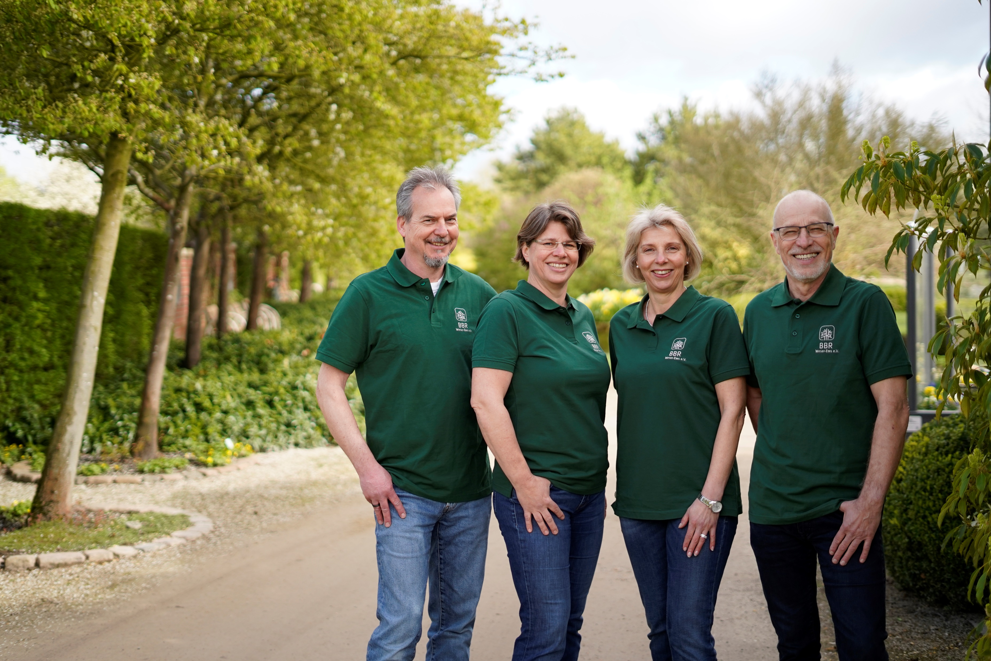
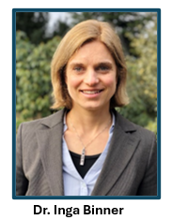

Baumschul-Beratungsring Weser-Ems e.V.
Personal
(personál)
von links; (zleva)
Martin Posner
Bianca Theiner
Insa Bartes
Jürgen Schlenz
Dr. Inga Binner

Slide 4
Hauptarbeitsfelder (Pracovní oblasti) im Beratungsring
Beratungsthemen:
Pflanzenschutz
- Anwendungsempfehlungen, Spritzpläne
- Kontrolle auf Krankheiten und Schädlinge, Empfehlungen
Düngung
- Aufwandsempfehlungen inkl. Auswertung von Boden- und
Substratproben
Substrate, Torfersatz
  Empfehlungen, Kontrolle, Versuche
Wassermanagement, inkl. Brunnen- und Teichbau
Technik, Beregnung inkl. Düsen- und Sensortechnik
Betriebsübergabe, Verpachtung
Studienreisen in das In – und Ausland
Information für Betriebe:
Telefon, Email, WhatsAPP
Homepage
Rundschreiben (ca. 20 pro Jahr)
Fachvorträge
Seminare
Studienreisen in das In – und Ausland

Slide 5
Zusätzliche Dienstleistungen (Služby) des BBR
Pflanzenschutz
Sachkundelehrgänge Pflanzenschutz (ca. 3 - 4 /Jahr)
Pflege und Weiterentwicklung unsere Aufzeichnungsprogramm BBR-Quartiermanagers
Produktion
Zusatzberatung Baumschulen (14-tägig), ca. 35 Betriebe
Beratung zur Arbeitssicherheit (Mitarbeiterunterweisung, Erarbeitung von Vorlagen und Entwicklung eines EDV-gestützten Schulungs-Tools für Baumschulen
Auftragsversuche - Planung, Betreuung und Abschlussberichte
Planung und Durchführung von Gabelstaplerlehrgängen
Fachliche Stellungnahmen; für Bauvorhaben im Pflanzenbereich, oder bei Reklamationen
Wassermanagement – Digitale Messung der Wasserstände und Durchflussmengen
Projekte – Planung, Betreuung, Berichte und Vorträge
Zertifizierungssyteme wie GlobalGAP und MPS-GAP

Slide 6
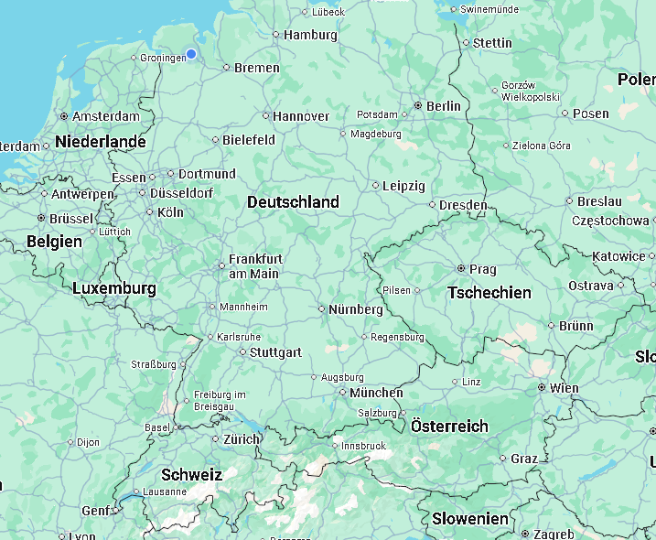
Beratungsgebiet - oblasti
Hauptgebiet
Raum: OldenBrandenburg
burg / Bremen
ca. 170 Betriebe
Gesamtdeutschland
Brandenburg
Nordrhein-Westfalen
Reinland
Sachsen
Schleswig-Holstein
Ausland
Finnland
Österrreich
Schweiz
Tschechien

Slide 7
Wie kommt die Beratung zum Betrieb? - sdělení
Im Hauptgebiet per
Telefon
Email
WhatsApp
Betriebsbesuch vor Ort
Gesamtdeutschland
Telefon
Email
WhatsApp
Betriebsbesuch vor Ort nur in Ausnahmen nach extra Abrechnung möglich!
Ausland
Telefon
Email
WhatsApp
Betriebsbesuch vor Ort nur in Ausnahmen nach extra Abrechnung möglich!
In Tschechien und Österreich arbeiten wir mit Marie Machanderová
zusammen. Sie übernimmt die Betriebsbesuche vor Ort.

Slide 8
Biologika im Pflanzenschutz biologická ochrana rostlin
- Nutzen und Grenzen
Výhody a nevýhody
- Erfahrungen aus der Beratung
Zkušenosti s konzultacemi
Es folgt zunächst eine Begriffsdefinition
Níže naleznete definice použitých pojmů.

Slide 9
Was bedeutet „Biologika“ (biologická ochrana rostlin ) im Pflanzenschutz?
Biologika sind Produkte oder Verfahren biologischen Ursprungs, die zur
Bekämpfung von Schaderregern
Stärkung der Pflanze oder
Förderung natürlicher chemischer oder physiologischer Prozesse
eingesetzt werden.
Sie unterscheiden sich von chemisch-synthetischen Pflanzenschutzmitteln durch ihren natürlichen Ursprung und meist spezifischere Wirkmechanismen.
Herstellung:
Biologika sind komplexe biologische Wirkstoffmoleküle. Sie werden meistens durch biotechnologische Herstellungsverfahren auf der Basis lebender Organismen (Pflanzen und Tiere) gewonnen.
Ziel: Abwehr der Pflanzen zu verbessern, oder aber Steigerung des Wachstums.

Slide 10

Versuch eine Einteilung - Begrifflichkeiten
Biologika = Pflanzenschutzrelevante Produkte biologischen Ursprungs
Wichtige Gruppen:
  🦠 1) Mikrobielle Pflanzenschutzmittel
  Bakterien, Pilze, Viren (z. B. Bacillus, Trichoderma)
  🐞 2) Makroorganismen (Nützlinge)
  Raubmilben, Schlupfwespen, Nematoden
  🌿 3) Naturstoffe / Biochemicals, Biologikas
  Pflanzliche Extrakte, Mikroorganismen-Metabolite
Abgrenzung Naturstoffe/Biochemicals:
  🌱 4) Biostimulanzien → fördern Wachstum & Stressresistenz (können zugelassen als PSM sein)
  🛡️ 5) Pflanzenstärkungsmittel → Aktivierung der Abwehr, oft nicht zulassungspflichtig
  6) Homöopathische Mittel → Wirkung? Darf nicht beworben werden
Einordnung:
Bestandteil des integrierten Pflanzenschutzes (IPM)
Wirken spezifisch, oft präventiv
Gelten als Ergänzung zu chemisch-synthetischen PSM

Slide 11
Biologika - genauere Einteilung
  1.) Mikrobielle Pflanzenschutzmittel
  Bakterien (z.B. Bacillus thuringensis)
  Pilze (z.B. Trichoderma, Beauveria bassiana)
  Viren (z.B. Granulose oder Baculoviren)
  2.) Makro-Organismen
  Raubmilben (z.B. Amblyseius cucumeris und A. californicus)
  Schlupfwespen (z.B. Encarsia formosa)
  Marienkäfer (z.B. Adalia bipunctata, Cryptolaemus montrouzieri)
  Nematoden (Heterorhabditis bacteriophora, Steinernema ssp.)
  3.) Naturstoffe
  Aus Schalen von Krustentieren
  Zitrusschalen
  Aus Zellwänden von Hefestämmen, usw.
  Wirkung:
  Parasitieren, oder töten Schaderreger
  Konkurrenz um Raum und Nährstoffe
  Aktivierung pflanzlicher Abwehrmechanismen
  Wirkung:
  Töten der Schaderreger
  Wirkung:
  Aktivierung der natürlichen Abwehr, z.T. auch Schädigung des Schaderregers

Slide 12
Biostimulanzien und Stärkungsmittel
  4.) Biostimulanzien
  Algenextrakte
  Aminosäuren
  Huminstoffe & Fulvosäuren
  Mykorhizza
  Silikate
  5.) Pflanzenstärkungsmittel
  Chitosan
  Pflanzenextrakte (z.B. Agropyron repens)
  Silikate
  Milchprodukte
  Ton- und Gesteinsmehle
  Wirkung:
  Stressminderung
  Förderung von Wurzel – und Blattwachstum
  Unterstützung von Stoffwechselprozessen
  Zellwandstärkung
  Wirkung:
  Bildung von Abwehrstoffen
  Verstärkte Zellwände
  Stresstoleranz

Slide 13
6.) Homöopathie Mittel
Was sind homöopathische Mittel?
Stark verdünnte Substanzen (Potenzierungen)
Kein nachweisbarer Wirkstoff im naturwissenschaftlichen Sinn
Ursprung in der Human-/Veterinärhomöopathie, nicht im Pflanzenschutz
Rechtlicher Status in Deutschland (entscheidend für Beratung!)
Homöopathische Mittel sind:
❌ keine Pflanzenschutzmittel
❌ keine Biologika
❌ keine Biostimulanzien
❌ keine Pflanzenstärkungsmittel (nach deutschem Recht)
Nicht zugelassen nach:
Pflanzenschutzgesetz
EU-Pflanzenschutzrecht
EU-Düngeprodukte-Verordnung
Dürfen nicht mit Wirkung gegen Schaderreger beworben oder empfohlen werden!

Slide 14
Allgemeine Feststellung
  Biologika (1-3) bekämpfen den Schaderreger
  Biostimulanzien (4) füttern die Pflanze
  Pflanzenstärkungsmittel (5 ) trainieren ihre Abwehr
  Homöopathische Mittel (6)… gibt es da eine Wirkung, oder hilft der Glaube?
Sobald beworbene Produkte irgendeine Form von Haupt- oder Mikronährstoffe enthalten, ist auch eine „Dünge-Wirkung“ zu erwarten! Also, Vorsicht bei vielen Produktwerbungen!

Slide 15
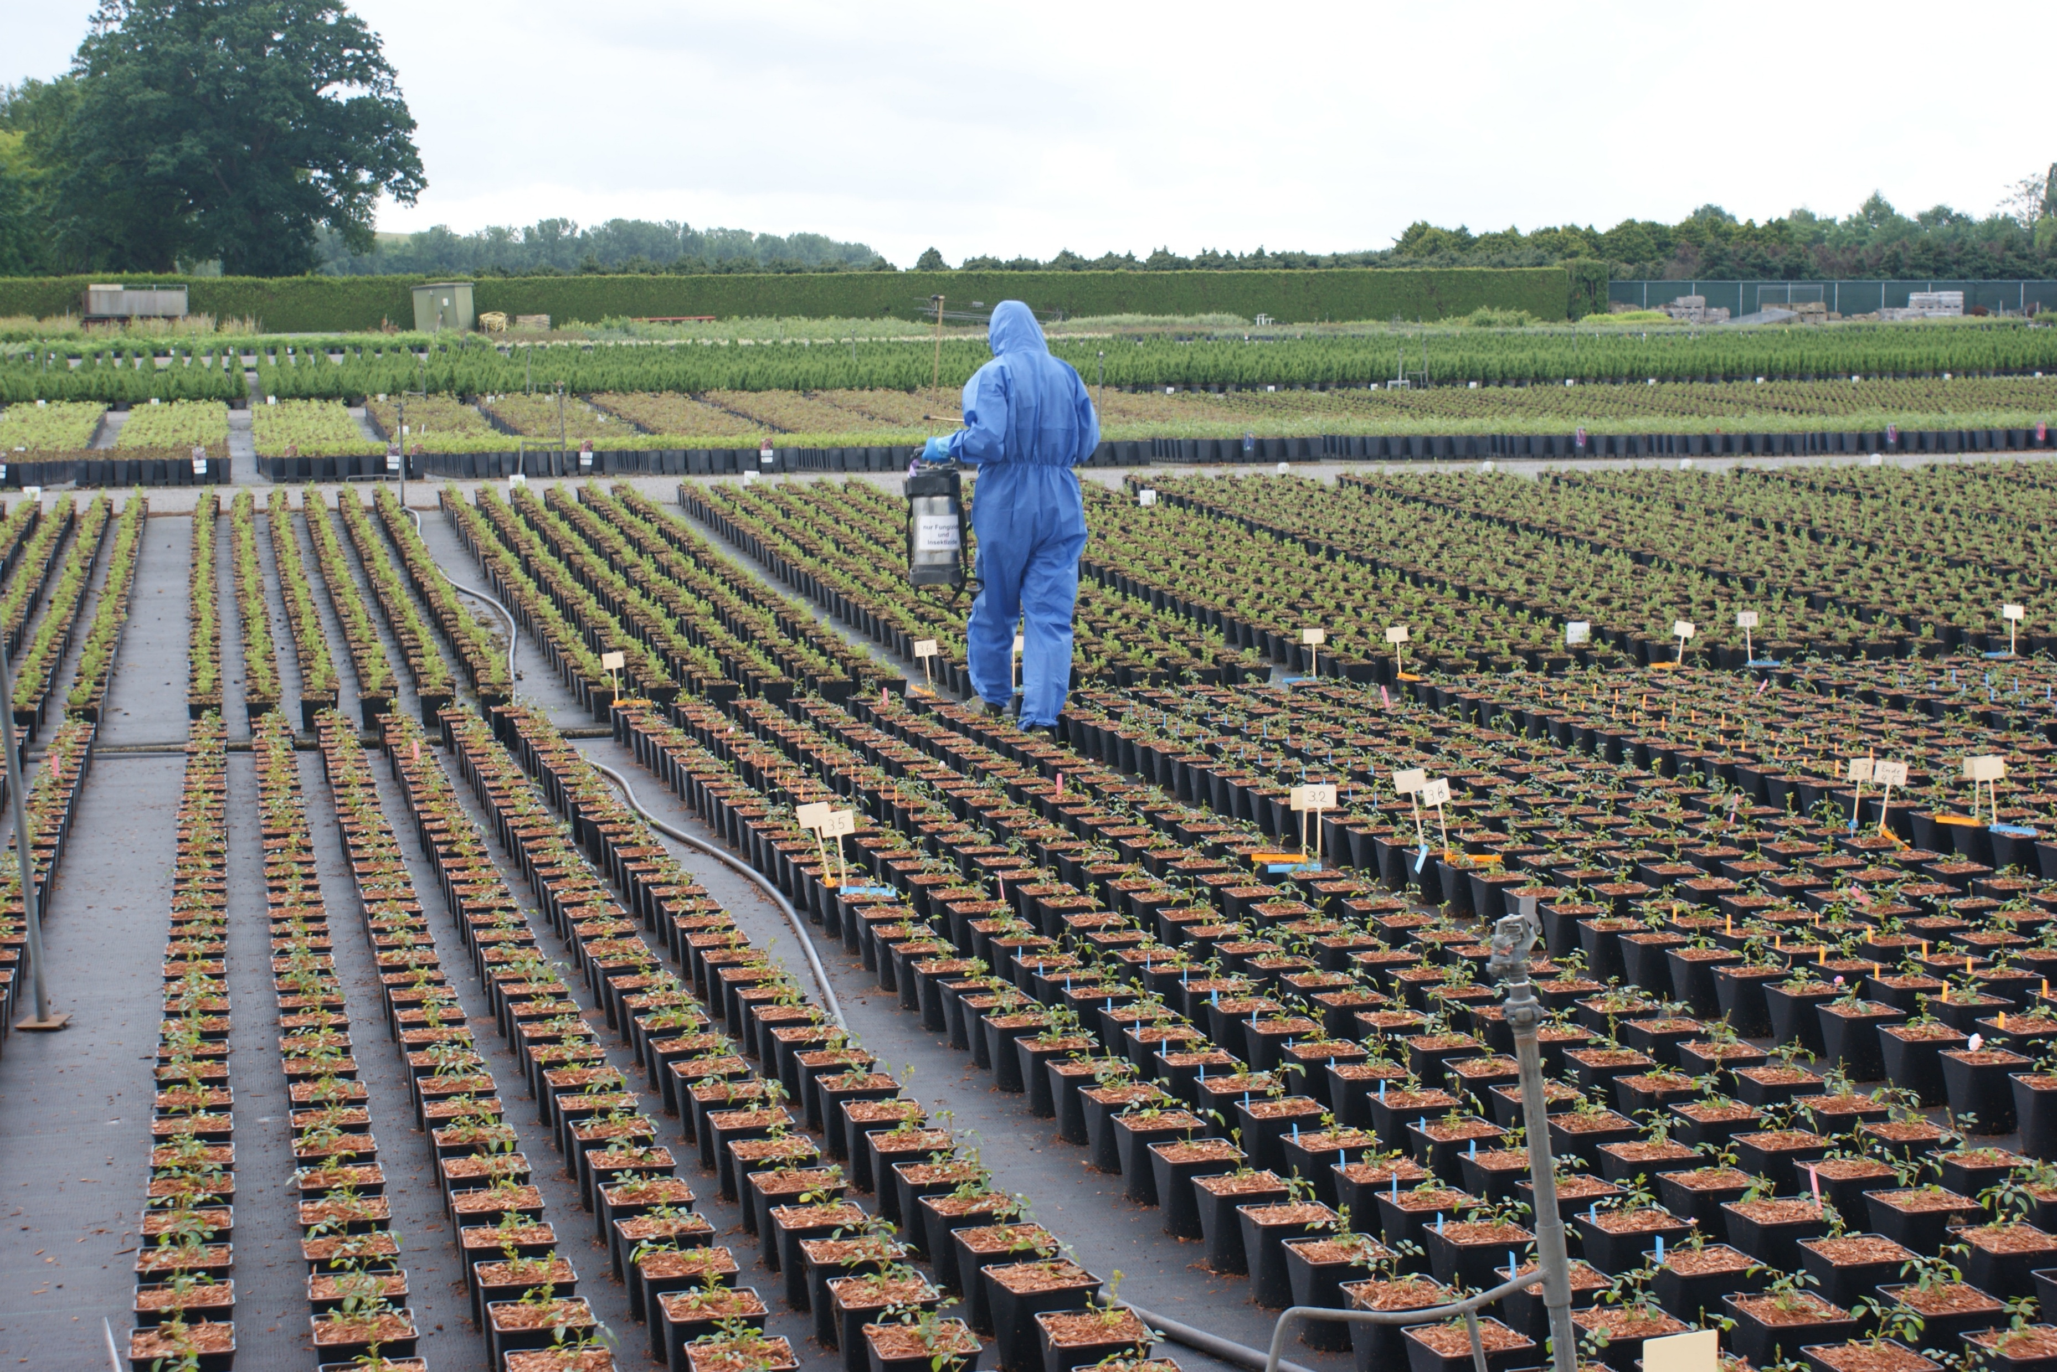
Zu unseren Versuchen - Naše experimenty

Slide 16
Auswahl an Biologika mit Zulassung als PSM in Deutschland
Wichtig:
Eine Wirkung muss nachgewiesen werden, um in Deutschland eine Zulassung zu bekommen!
V Německu je pro získání schválení vyžadován důkaz účinnosti!
Biologika Fungizide
biologické přípravky fungicidy
Biologika Insektizide
biologické přípravky insekticidy
Keine Biologika aber Mittel für den Öko-Anbau
Nejde o bioprodukty, ale o produkty pro ekologické zemědělství
BioTen
FytoSave
Prestop
Romeo
Serenade ASO
Taegro
Bti-Produkte wie Dipel ES oder Florbac
Lalguard M52 GR/OD
Naturalis
Exigon
(nur Notfallzulassung §53 PSchutzG)
Melocont Pilzgerste
(in Deutschland nicht zugelassen)
Kupfer
Neem-Azal T/S
Schwefel
Spruzit Neu
Vitisan/Kumar

Slide 17
Fungizide – Wirkstoffe und Wirkmechanismus
Fungicidy – účinné látky a mechanismus účinku
BioTen (Trichoderma-Stämme)
  Wirkung: Phytium, Phytophthora, Verticillium
FytoSave (chito-oligo Saccharide+galacturonic Säuren)
  Wirkung: Echte Mehltaupilze
Prestop (Clonostachys rosea Stamm J1446)
  Wirkung: Botrytis, Fusarium, Phytium
Romeo (Cerevisane, aus Zellwänden von Hefestämmen)
  Wirkung: Botrytis, Echte Mehltaupilze
Serenade ASO (Bacillus amyloliquefaciens Stamm QST 713)
  Wirkung: Botrytis, Echte Mehltaupilze, Fusarium, Bakterien
Taegro (Bacillus amyloliquefaciens FZB24)
  Wirkung: Botrytis, Echter Mehltau
FytoSave und Taegro haben wir in mehreren Versuchen getestet

Slide 18
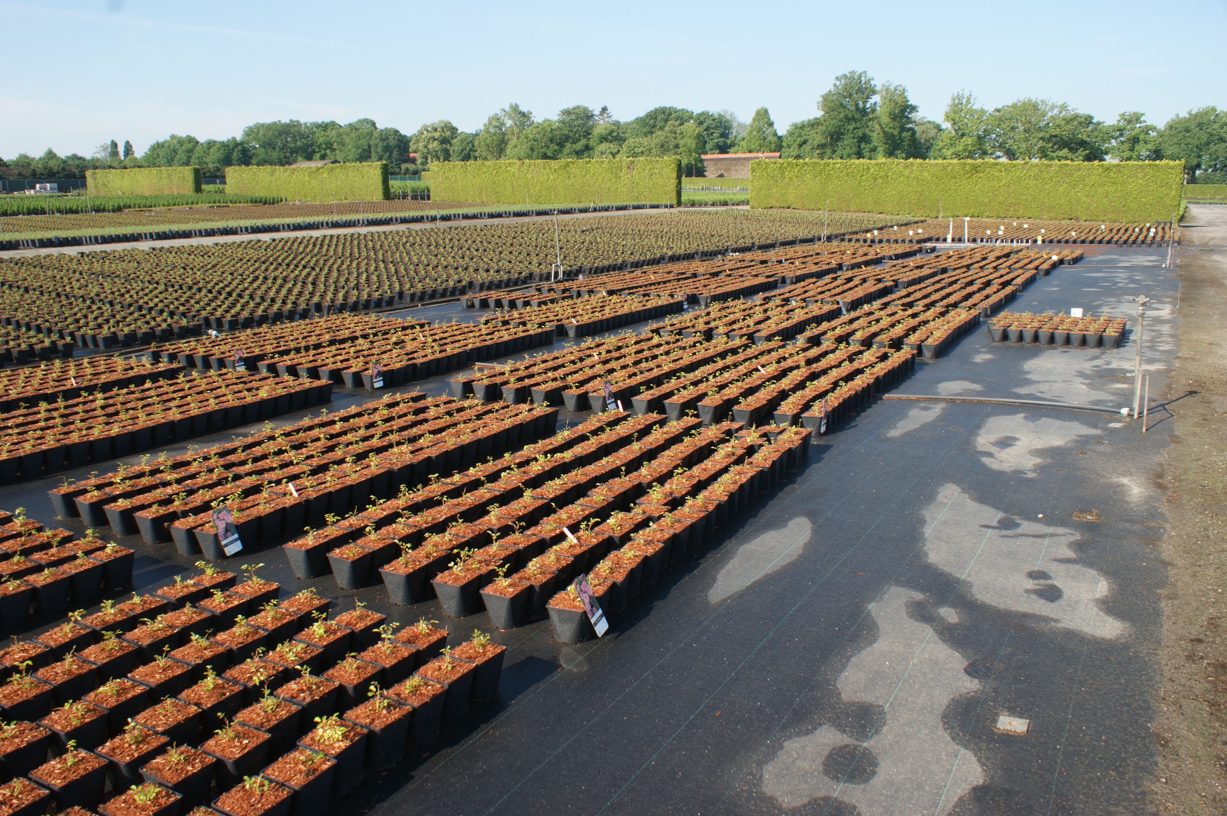
Versuche ( Pokus) 2023 + 2024
Testung einer Spritzfolge mit biologischen Fungiziden gegen
Echten Mehltau (Podosphaera pannosa) an Rosa The Fairy

Slide 19
Mittel in der Testung (Testované produkty):
FytoSave von Syngenta (als Pflanzenschutzmittel zugelassen)
12 Anwendungen pro Jahr möglich
Wirkstoffe:
  12,5 g/l COS (chito-oligosaccharides) - OGA(oligo-galacturonic acid)
  aus Schalen von Krustentieren aus Zitrusfrüchten
Wirkung: Aktivierung der pflanzeneignenen Abwehrkräfte
Taegro von Syngenta (als Pflanzenschutzmittel zugelassen)
10 Anwendungen pro Jahr möglich
Wirkstoffe:
130g/kg Bacillus amyloliquefaciens FZB24, natürlich vorkommend im Boden
Wirkung:
direkte fungizide Wirkung durch Bildung von Metaboliten
kann die Zellmembran von Schadmikroorganismen zersetzen

Slide 20
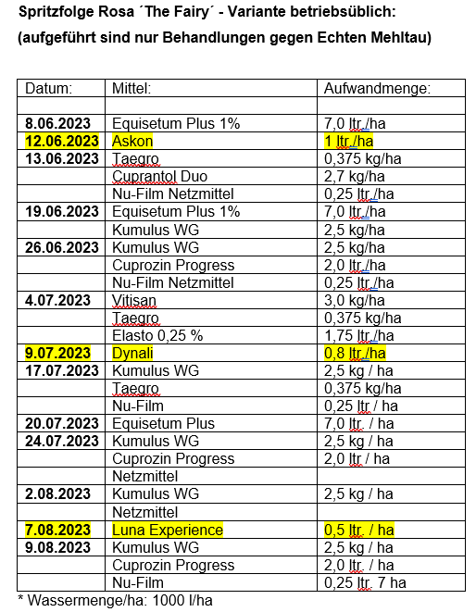
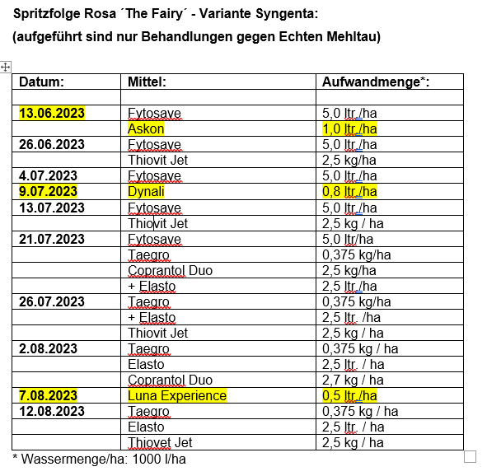
Spritzfolge 2023
Sekvence léčby
standardní praxe
Pokus
Gelb = Fungicidy, které ničí houby
Stoppspritzungen!
*Množství vody: 1000 l/ha

Slide 21
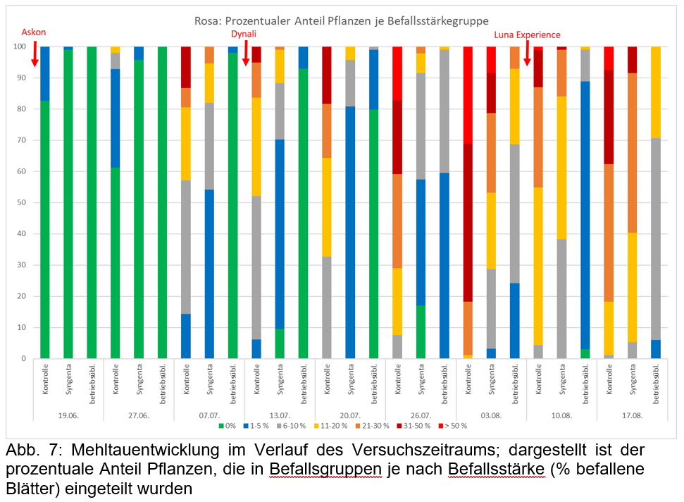
Ergebnisse 2023
Bonitur-Klassen - systém hodnocení
Výsledky

Slide 22
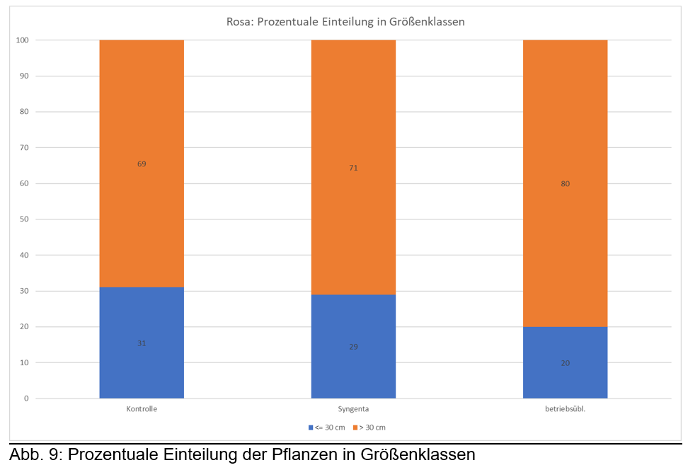
Ergebnisse
% Einteilung nach Verkaufsgrößen zum Versuchsende
% Klasifikace podle velikosti trhu na konci studie
Výsledky

Slide 23
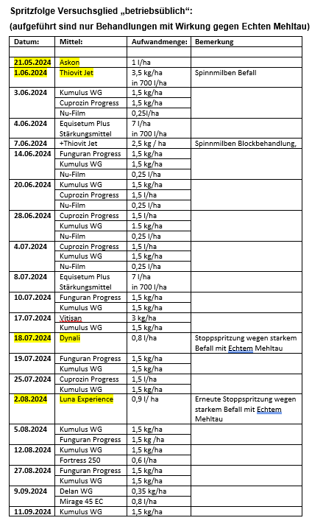
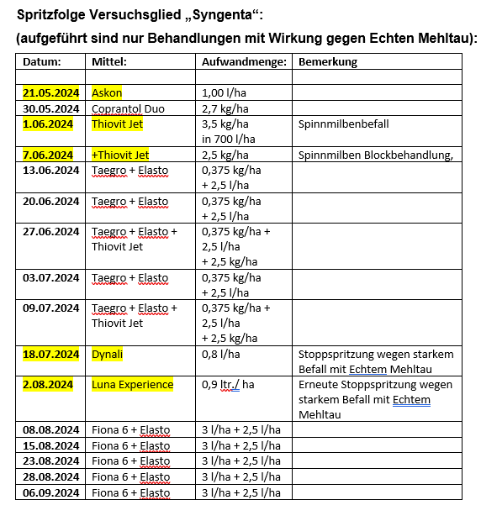
Spritzplan 2024
standardní praxe
Pokus
Fiona 6 = Testprodukt
Elasto = Netzmittel

Slide 24
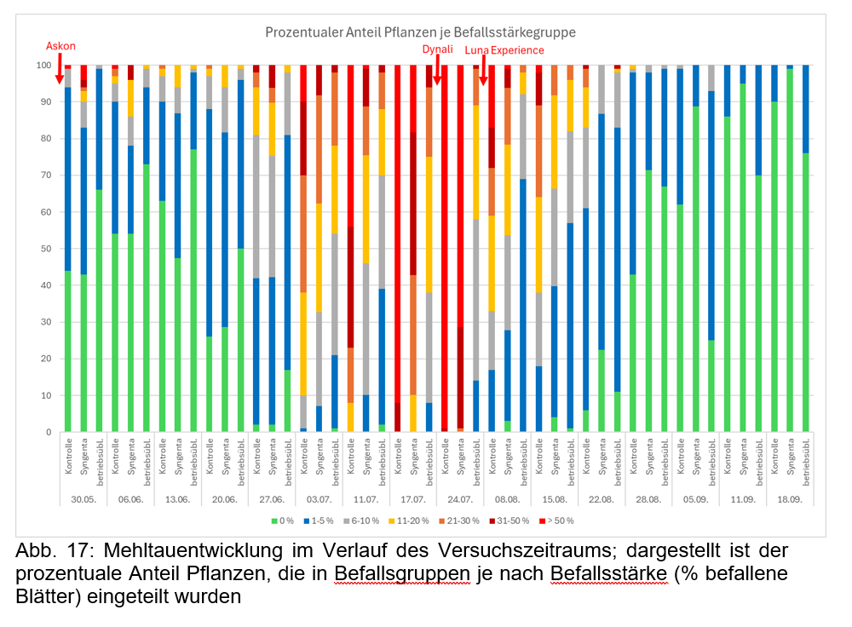
Ergebnisse 2024
% Befall der Blattmasse - napadení listové plochy
Výsledky

Slide 25
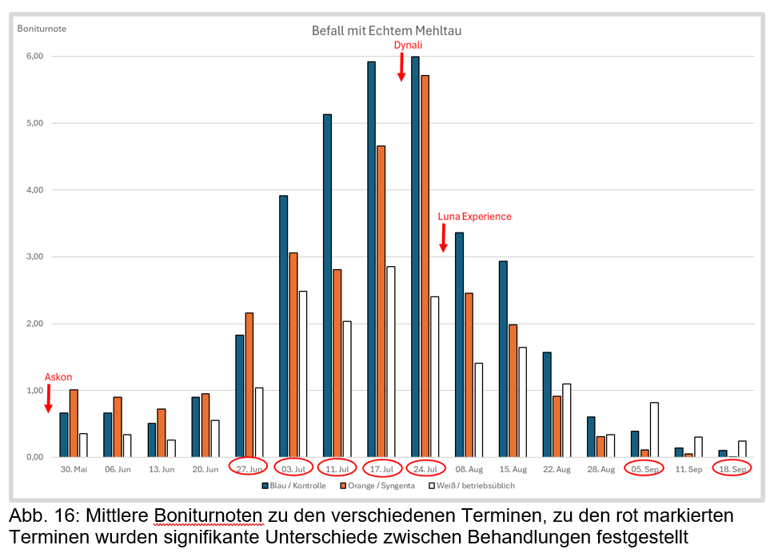
Ergebnisse - Befallsunterschiede
Rozdíly v zamoření
Výsledky
Boniturnoten 1-6
1= -5% Befall
6= > 50% Befall

Slide 26
Versuch aus 2021

Slide 27
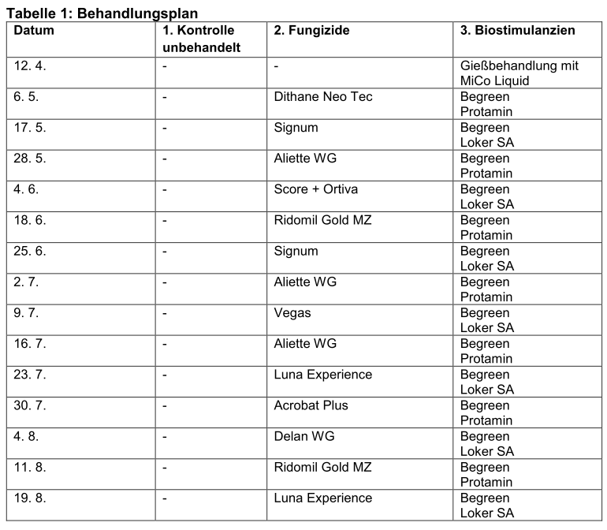
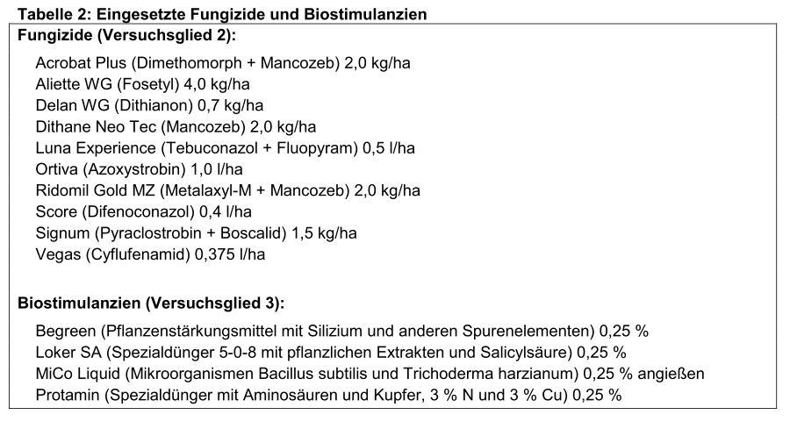
Wirkung von Bio-Stimulanzien 2021 gegen Blattkrankheiten an Rosen
(durchgeführt von der LVG-Bad Zwischenahn in Zusammenarbeit mit dem BBR)

Slide 28
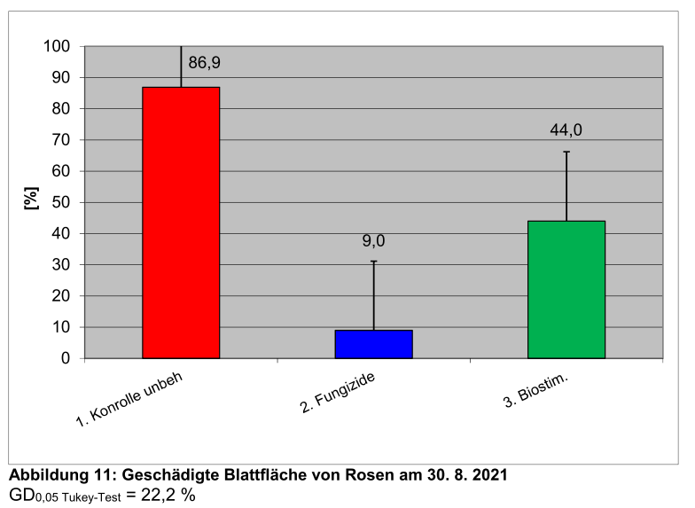
Ergebnisse - verkürzt dargestellt
Výsledky

Slide 29
Ergebnisse der Versuche zusammengefasst
Shrnutí výsledků
Bei den Mittel FytoSave und Taegro und auch mit der Kombination aus Biostimulanzien waren in unserem Versuchen Wirkungen erkennbar und auch messbar!
Der Neubefall verzögerte sich (um ca. 1-2 Wochen)
Auch der Wiederbefall nach einer „Stoppbehandlung“ war verzögert!
Aber, es sind regelmäßige (wöchentliche) Spritzungen notwendig!
Wichtig:
Die Wirkung reichte aber bei einem „aggressiven“ Pilz wie dem
Echten Mehltau (Podosphaera pannosa) nicht aus.
Es mussten „Stoppspritzungen eingebaut werden!

Slide 30
Ergebnisse aus den Betrieben und der Beratung mit biologischen Mitteln
Biologika wie Taegro, Fytosave, Romeo usw.
In der Praxis nur wenige Erfahrungen, aber die Wirkungen sind bisher nicht überzeugend
Die besten Ergebnisse gibt es bei in der Vermehrung und bei Jungpflanzen unter kontrollierten Bedingungen (Glas / Folie)
Ebenfalls im Bio-Anbau zugelassen sind Mittel aus Grundstoffen wie Kupfer oder Schwefel.
Kupfer- und Schwefel-Mittel sind von Wirkungsgrad bei der Bekämpfung von Blattflecken-Pilzen und Bakterien deutlich besser und messbarer als die Biologika.
Das haben unsere Versuche gezeigt, und Erfahrungen in den Betrieben gezeigt.

Slide 31
Ergebnisse aus den Betrieben und der Beratung mit biologischen Mitteln
Gängige Praxis mit teils guten Ergebnissen ist der Einsatz von Nützlingen
  Nematoden zur Bekämpfung von Dickmaulrüsslern (ab 8-10 Grad)
    Erfolge im Container bis über 90%
    Erfolge im Freiland deutlich weniger, vielleicht 50%?, aber teuer durch größere Fläche
    Gegen Blatthornkäfer-Engerlinge nur gegen 1. und 2. Larvenstadien (Erfolg 50% +?)
  Nematoden zur Trauermückenbekämpfung(unter Glas/Folie) (>8-10 Grad)
    Erfolge über 90% möglich
  Raubmilben und Florfliegen zur Spinnmilbenbekämpfung (unter Glas/Folie)
    Erfolge von 50-90% möglich, Bedingungen müssen stimmen (>50% Feuchte, Wärme)
  Pilze (Beauveria ssp.) gegen die Larven von Blatthornkäfer (Engerlinge wie Maikäfer)
    Erfolge leider nur gegen junge Larvenstadien (Erfolge nicht ausreichend,30-60%?),

Slide 32
Fazit - Shrnutí a výhled
Die Biologika und Biostimulanzien haben oftmals nur eine vorbeugende Wirkung
Biologické přípravky a biostimulanty mají často pouze preventivní účinek.
Daher müssen sie rechtzeitig und vorbeugend eingesetzt werden
Proto je nutné je používat včas a preventivně.
Man kann von wöchentlichen Behandlungen ausgehen
Lze očekávat týdenní ošetření.
Gegen aggressive Pilze reicht die Wirkung bei Befall nicht aus!
Ochrana proti agresivním houbám je během napadení nedostatečná!

Slide 33
Fazit - Shrnutí a výhled
Ein Einbau der Mittel in eine Spritzfolge kann sinnvoll sein
Zařazení produktů do léčebného procesu může být prospěšné.
Im Gewächshaus unter kontrollierten Bedingungen können die Ergebnisse etwas besser sein
Ve skleníku za kontrolovaných podmínek mohou být výsledky o něco lepší.

Slide 34

Děkuji za vaši pozornost!

